Slide 1

Дипломна работа на тема „Разработване на онлайн книжарница”
Студент: Калин Емилов Ценков Факултет: ФКСТ
Специалност: ИТИ
Факултетен номер: 501218032
Група: 42
Дипломен ръководител:
Доц. д-р инж. Иван Станков

Slide 2
Съдържание:
Въведение
Използвани технологии
Архитектура на проекта
Domain-driven design (DDD)
Clean Architecture
Демо
Заключение

Slide 3
въведение
В света на технологиите и интернета се наблюдава растеж на популярността на онлайн пазаруването, включително и за книги. Онлайн книжарницата предоставя възможност на хората да разглеждат и поръчват книги от удобството на своите домове или работни места, без да се налага да отделят време за посещение на физически магазин.
Моята идея е да създам уеб сайт за онлайн книжарница с максимално улеснен интерфейс, който да бъде достъпен и интуитивен дори за най-обикновения човек. Чрез този уеб сайт бих искал да предоставя на потребителите голямо разнообразие от книги, които могат да разглеждат и поръчват с лекота. Системата за търсене и филтриране ще позволява бързо и лесно намиране на желаната книга, а възможността за добавяне в кошницата и онлайн плащания ще гарантира удобство и безопасност при пазаруването.
Вярвам, че чрез създаването на уеб сайт за онлайн книжарница бих спомогнал за популяризирането на четенето и улеснил достъпа до литературата за хората. Онлайн книжарницата предлага удобство, бързина и разнообразие, които са от съществено значение за съвременния начин на живот.

Slide 4
Използвани технологии
React
ASP.NET Core
Entity Framework Core
MSSQL
AutoMapper
MediatR

Slide 5


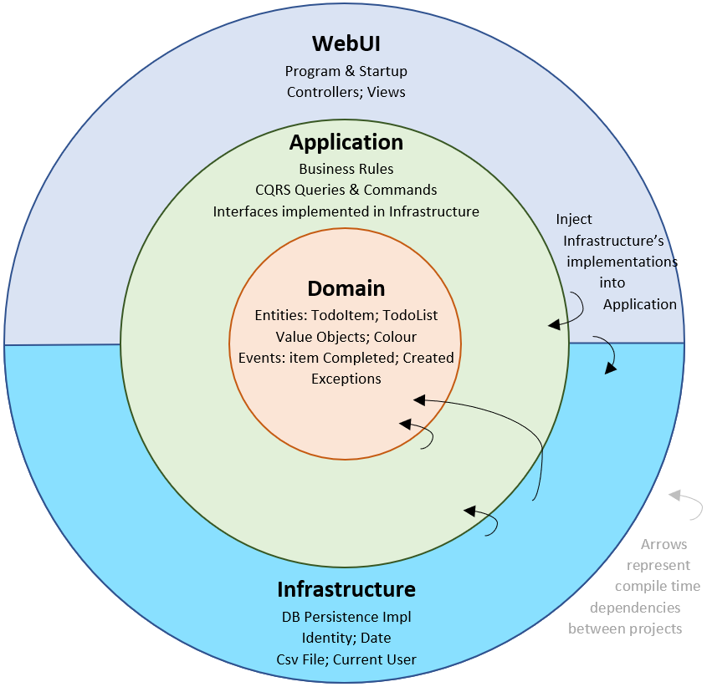
Архитектура на проекта
Архитектурата на back-end, която използвам за приложението е
Domain-driven design с Clean Architecture

Slide 6
Domain-Driven Design (DDD)
DDD се фокусира върху три основни принципа:
Фокус върху основния домейн и домейн-логиката
Основаване на сложни дизайни на модели на домейна
Сътрудничество с експерти по домейна за подобряване на приложението и решаване на възникващи домейн проблеми

Slide 7
Clean architecture
Основната идея на Clean Architecture е да се направи решението адаптивно, като се запази основната бизнес логика на приложението независимо от външните библиотеки. На кратко, можем да обобщим следните резултати от Clean Architecture:
Независима от потребителския интерфейс (UI) - трябва да можем да променяме лесно потребителския интерфейс или слоевете за представяне, без да променяме приложния слой и така нататък.
Независима от базата данни - архитектурата трябва да е достатъчно гъвкава, за да се промени базата данни, без да се засягат случаите на използване на приложението и елементите. Може лесно да се превключи към MS SQL, MySQL, Oracle, MongoDB или нещо друго в зависимост от конкретните нужди.
Независима от външни библиотеки/драйвери - бизнес правилата трябва да бъдат независими от външни страни.
Фреймуърк независима - основните бизнес или правила на приложението трябва да бъдат независими от фреймуърци, библиотеки в бъдеще. Можем да включим фреймуърци като инструменти, но решението не трябва да се основава изцяло на тях.
Тестваема – архитектурата трябва да съответства на тестването на основните бизнес случаи и правила без участието на потребителския интерфейс, базата данни, уеб сървъра или други външни компоненти.

Slide 8
Демо

Slide 9
заключение
Онлайн книжарницата е изградена с нови и надеждни технологии, с помощта на които е създаден интуитивен и лесен за употреба интерфейс. Включва основните функционалности, необходими за удобната покупка на книги онлайн.

Slide 10
Благодаря за вниманието!

